Slide 1


Официальное открытие косметологической клиники
Anti Aging Center «PROMOITALIA»
Номинация: Лучшее event-marketing мероприятие

Slide 2
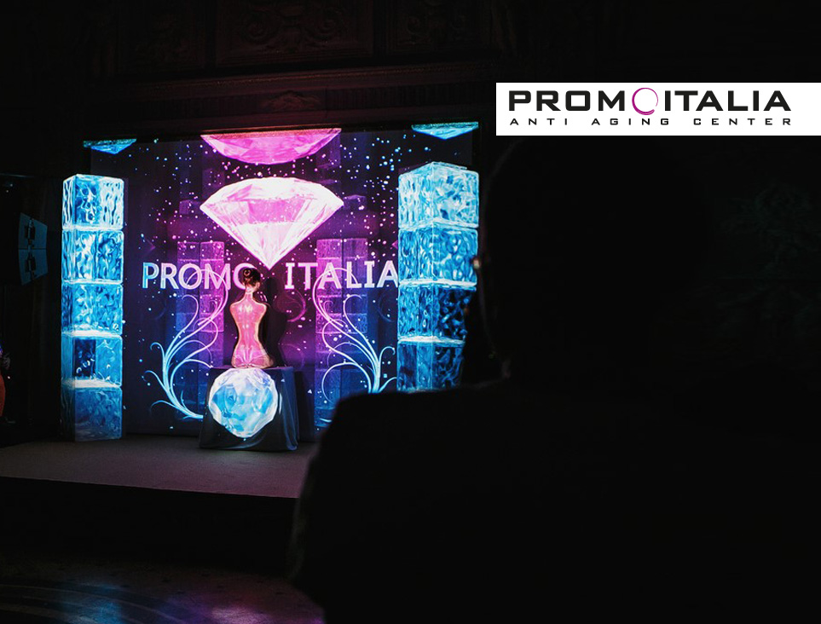
Вводные данные
ЗАКАЗЧИК: Anti Aging Center PROMOITALIA
ДАТА:12.03.2015
МЕСТО: ГБУК НО НГИАМЗ «Усадьба Рукавишниковых»
ТИП МЕРОПРИЯТИЯ: Торжественное открытие, светское мероприятие
КОЛИЧЕСТВО УЧАСТНИКОВ:
до100 человек
ПОДРЯДЧИКИ ИСПОЛНИТЕЛЯ:
Прокатная компания «АРТон-НН»
Dream Laser (3D Mapping)
Style Catering (кейтеринг)

Slide 3

Цель:
Организовать торжественное открытие первой в Нижнем Новгороде клиники международной сети Anti Aging Center PROMOITALIA.
Задачи:
Создать информационный повод
Заявить новый бренд на высококонкурентном рынке
Продемонстрировать новый бренд «избалованной» светской публике города с лучшей стороны
Создать атмосферу светского мероприятия для формирования устойчивого положительного стереотипа бренда
Реализовать event на двух площадках (в самой кинике и на площадке для массового мероприятия)

Slide 4
Идея:
Anti Aging Center PROMOITALIA - это часть международной компании, являющаяся лидером в области эстетической медицины и пластической хирургии. Компания сама производит медицинское оборудование, косметику, создает новые тенденции, новые направления в сфере эстетической медицины. Именно это дает ей возможность выделиться среди множества конкурентных компаний. Философия компании заключена в их слогане: «Многие считают, что красота и здоровье зависят от природы и возраста. Мы — нет!».
За основу мероприятия мы взяли идею – «красота, как искусство». Так как традиционно родиной всего самого прекрасного считается Италия, страна происхождения бренда заказчика, нами была выбрана тематика мероприятия - «красота по-итальянски». Мы соединили красоту и итальянское искусство.

Slide 5
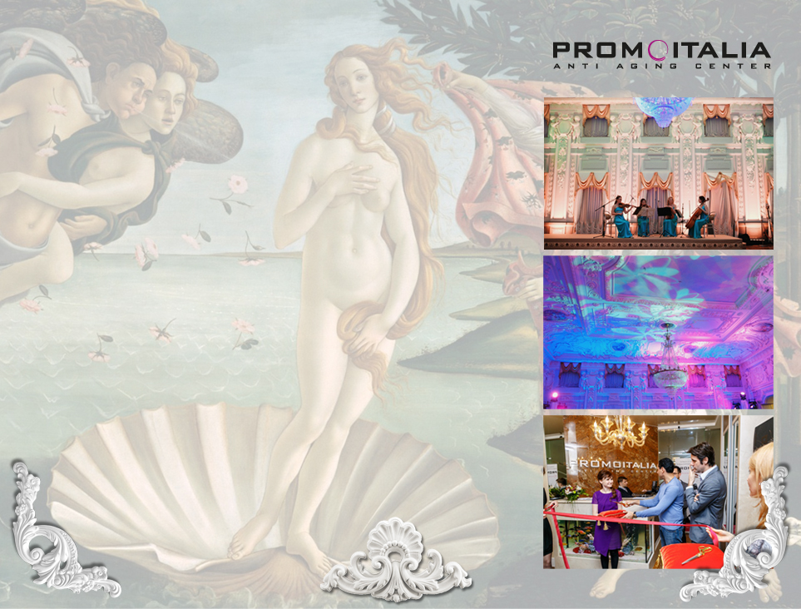
Выполнение:
Подготовка к мероприятию длилась около 3-х месяцев
Создание и утверждение сценария мероприятия
Создание и разработка дизайна мероприятия
Визуализация проекта
Разработка и утверждение тайминга мероприятия
Букинг площадки мероприятия
Подбор артистов
Проведено 3 репетиции мероприятия
Создание системы коммуникаций с заказчиком посредством поиска и привлечения переводчиков
Привлечение технических специалистов для реализации художественного светового и звукового оформления
Использование 3D mapping, создание программы под мероприятие и согласование с заказчиком
Для реализации данного проекты были задействованы все сотрудники нашей организации, потребовалось привлечение 3 подрядчиков.

Slide 6
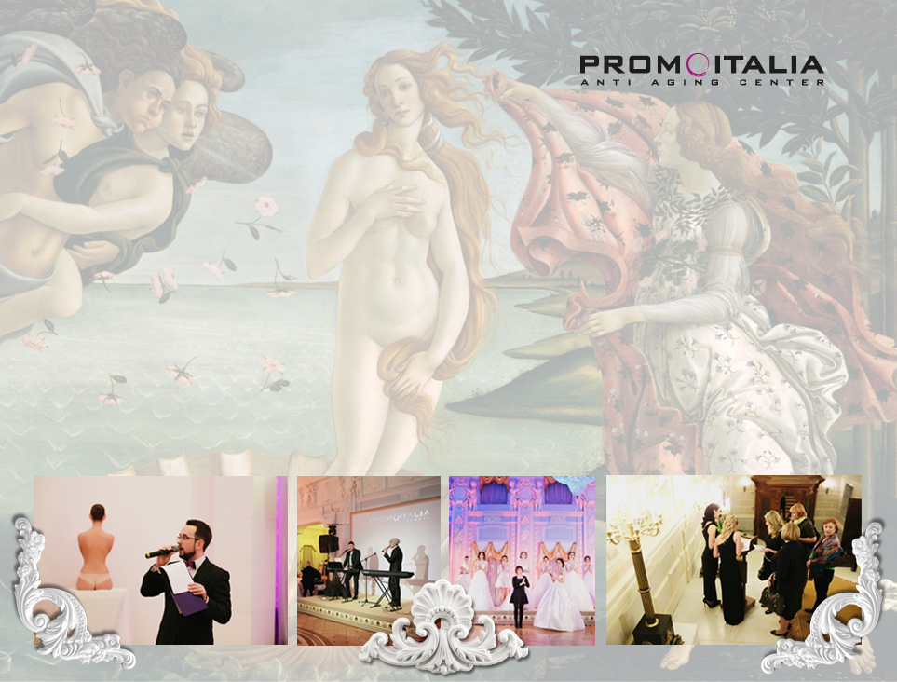
Реализация:
Наполнение вечера - погружение гостей мероприятия в эстетичную светскую атмосферу, наполненную итальянским шиком, зарубежными артистами, привлечение скульптора для создания скульптуры в процессе мероприятия, показ свадебной моды итальянского бренда, использование уникального светового и 3D mapping шоу, пробные процедуры для гостей от специалистов клиники.
Локальные зоны для отдыха: тематически оформленная body-art фотозона, эксклюзивный кейтеринг с итальянскими винами.
Мероприятие началось с выступления струнного квартета и тематического фуршета. Прибывающие гости смогли попробовать интересные коктейли от ребят из команды Cocktail Panda, а также сфотографироваться в весьма необычной фотозоне, главным элементом которой стали девушки в боди-арте.
Кульминацией мероприятия стало 3D-маппинг шоу, изюминкой которого стала видеопроекция на тело живого человека!
Тема красоты получила свое развитие в ходе большого показала свадебной моды от итальянской марки Gabbiano.
Мероприятие продолжилось выступлением итальянских исполнителей Lino Pariota и Marco Esposito.

Slide 7
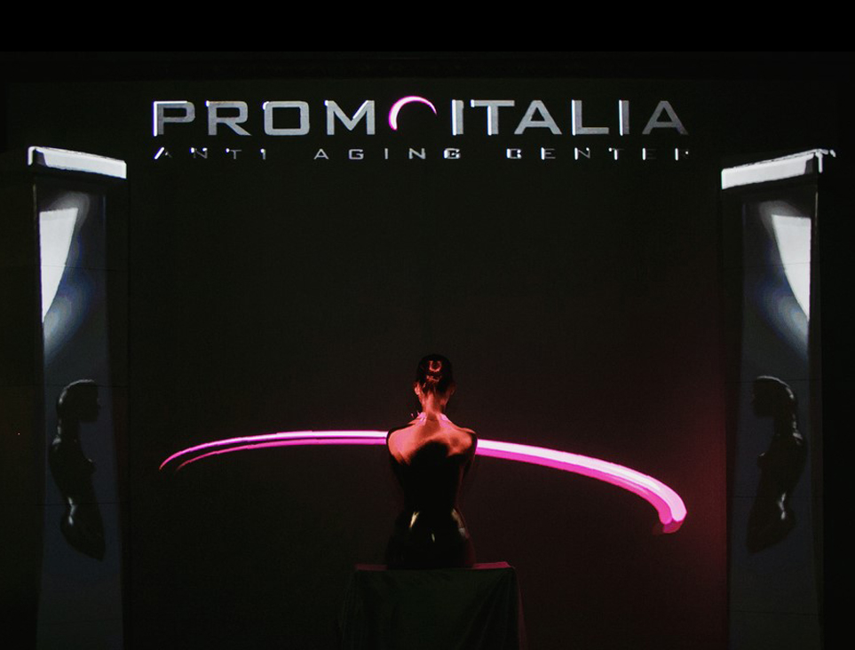
Особенности:
Светская часть мероприятия прошла в доме-усадьбе Рукавишниковых. Нашей команде удалось совместить творческий подход к event-наполнению и уникальное техническое обеспечение мероприятия. Главной идеей мероприятия стала "красота по-итальянски", что воплотилось в каждом его элементе.
3D-маппинг шоу в сочетании со стенами музея и атмосферой Италии…
Нам удалось совместить классику, современность и красоту по-итальянски.

Slide 8
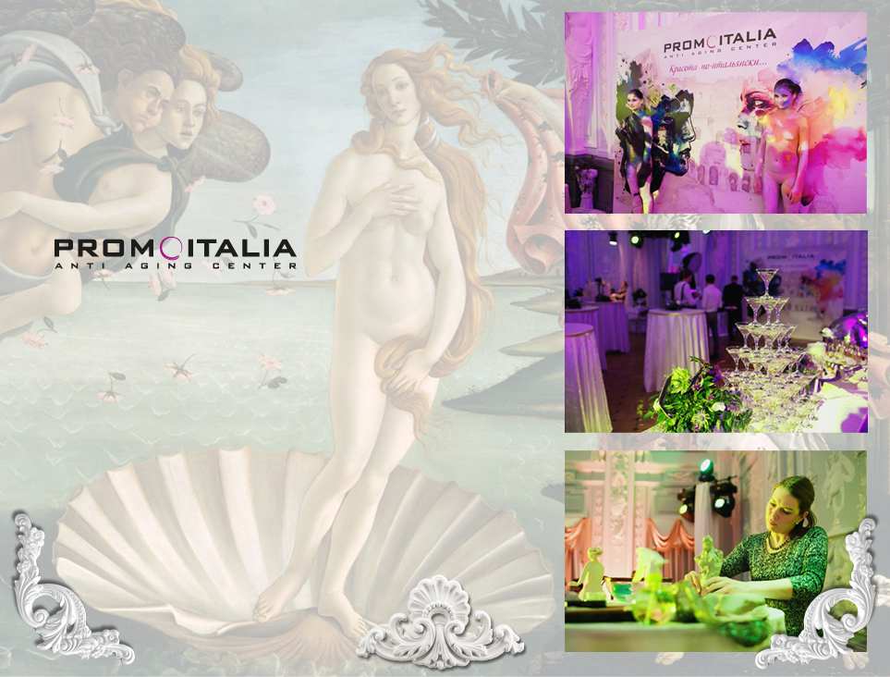
Дополнительная информация:
Интересным элементом мероприятия стала скульптура девушки, изготовленная в процессе торжественного вечера. Тематический кейтеринг с итальянскими винами географического наименования приятно дополнял насыщенную программу. На память гостям были вручены памятные подарки – зеркала, выполненные по индивидуальному заказу с логотипом бренда.

Slide 9
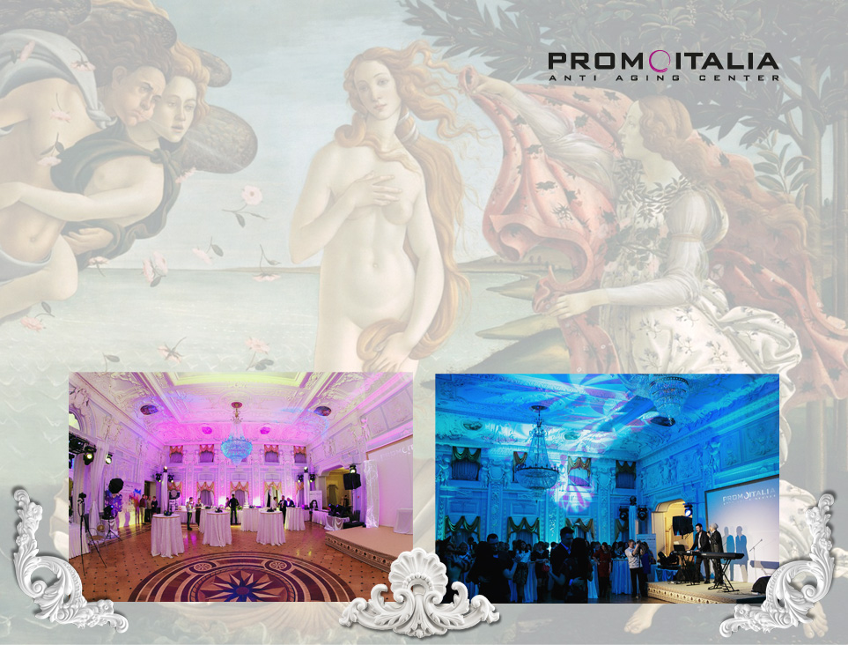
Проблематика:
Основной проблемой в реализации проекта стал букинг площадки. Сложности возникли в вопросе разрешения проведения подобного мероприятия на территории музея. Для решения данной проблемы нами был использован административный ресурс.
Кроме того, требовалось трепетное и бережное отношение к пространству, но при этом была необходимость размещения тяжелых сценических конструкций в историческом месте. Нам удалось справиться с данной проблемой путем дополнительной защиты напольных покрытий и настенного декора на территории всех задействованных залов музея на время монтажа, а также дополнительной подготовки технических конструкций.

Slide 10
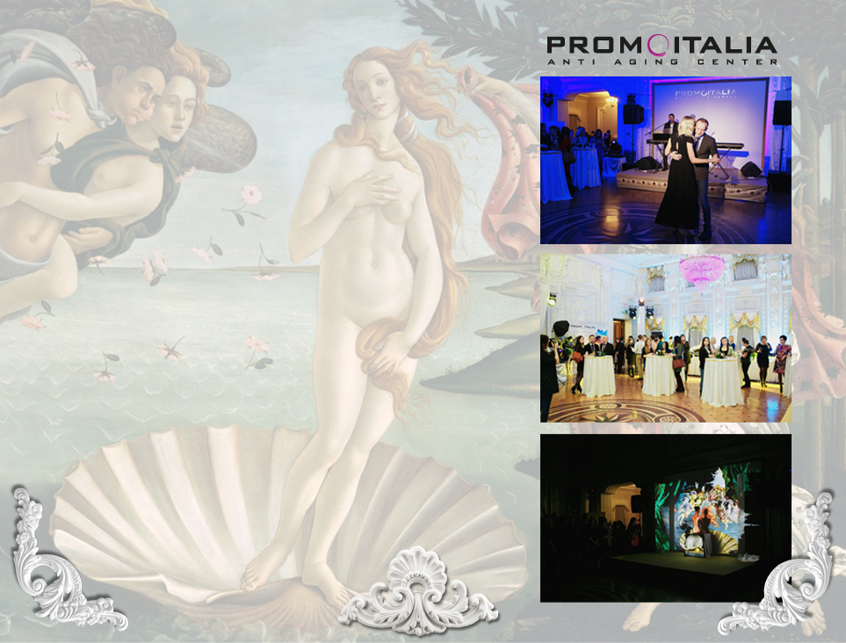
Эффективность:
С самого начала мероприятия, которое проходило непосредственно в стенах клиники, чувствовалась торжественность мероприятия и воплощение стиля Италии. К вечеру гости прибыли в Усадьбу Рукавишниковых для продолжения торжества.
Самое красивое историческое помещение города было превращено в сказочное, стильное пространство, создана светская атмосфера, качественно представлена новая клиника. Каждый из гостей был впечатлен происходящим.
Атмосфера и главная идея проекта были реализованы в каждой составляющей мероприятия – от места проведения и наполнения программы до кейтеринга и сувенирной продукции.
Проект вызвал широкий общественный резонанс и закрепил позитивный стереотип бренда в сознании целевой аудитории, что подтверждается успешной работой клиники в Нижнем Новгороде по сей день даже в условиях экономического кризиса.

Slide 11
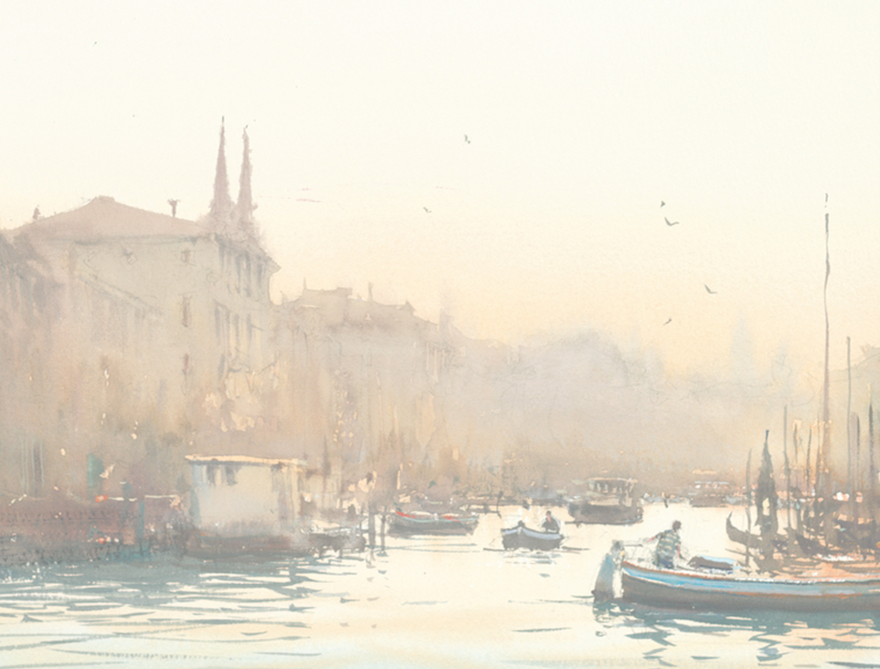
Контакты:
ТУРЦЕВ ДМИТРИЙ
СОКОЛОВА ЛЮБОВЬ
Генеральный директор
ООО «Идеи Ивента»
89202523100
diturtsev@gmail.com
Маркетолог
ООО «Идеи Ивента»
89200008971
elien17@mail.ru

Slide 12
Информация для жюри конкурса Event-Прорыв
После просмотра данной презентации Вам необходимо
авторизоваться на сайте http://www.eventnn.ru/ и
выставить оценку на странице http://www.eventnn.ru/contest/
в строке, соответствующей данной заявке.
Для подтверждения оценки необходимо ввести уникальный для каждой презентации двухзначный код подтверждения оценки, представленный ниже.
Код подтверждения оценки = 7J
(язык английский, шрифт заглавный)
Примечание: В случае нахождения на странице сайта более 20 минут авторизация прекращается автоматически. Необходимо обновить страницу и повторно авторизоваться. При возникновении проблем с голосованием направьте ваши оценки в любом понятном виде на адрес sergey@eventnn.ru.

